Slide 1
Mapa de carreteras de México
Equipo: Yosshua Cisneros, Mauricio Gutiérrez, Alexis Sánchez y Rodrigo Plauchú

Slide 2
Objetivos
Cálcular la distancia mínima para recorrer entre dos ciudades de México utilizando el método A*
Visualizar los resultados obtenidos en lisp utilizando una herramienta gráfica

Slide 3


Desarrollo
Definir las ciudades primordiales y las distancias entre las ciudades de los estados adyacentes
Obtener las listas de adyacencias entre el origen y los destinos para c/u
Implementar el método con una función de costo, cálculo de distancia y búsqueda con A*
Visualizar resultados utilizando WPF con C#

Slide 4
Estado y transiciones
Estado = (ID Padre distanciaRec latDest longDest)
Transición: Visitar los nodos de la lista de adyacencia del nodo actual

Slide 5
Función Heurística
f(n)= g(n) + h(n)
Donde g(n) es el costo de la ruta desde el nodo inicial hasta el nodo n (Best-first search)
Y h(n) es la distancia del nodo actual al nodo final (Greedy search)

Slide 6
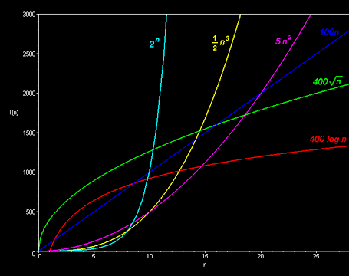

Complejidad
$O\left(b^{d}∙\log_{2}{b^{d}}\right)$
Dado que usamos hash tables, las consultas de datos tienen $O(1)$
Factor medio de ramificación es 21

Slide 7
Código y demostración

Slide 8
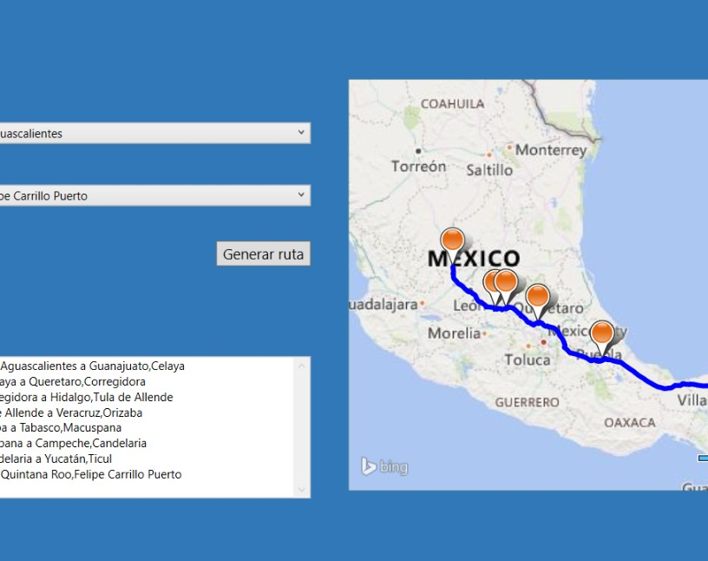
Conclusiones
Limitaciones:
Número de ciudades
Pre cálculo de la distancia entre ciudades
Contempla únicamente a México
Mejoras:
Mejor visualización
Automatizar proceso de cálculo de distancias entre ciudades
Reducir tiempos de ejecución

